Slide 1
MATERI BIDAI
BALUT
Pelatihan Cedera Olahraga dan SEM 2018/2019

Slide 2
TULANG
Suatu organ yang tersusun dari jaringan ikat padat. Tulang memiliki banyak fungsi, yaitu :
menyangga tubuh
mendukung pergerakan
melindungi organ-organ
tempat dibentuknya sel darah merah
tempat penyimpanan mineral serta lemak.

Slide 3
TULANG
-Dalam fungsinya mendukung pergerakan, tulang membentuk persendian dengan tulang yang lainnya.
-Cedera pada tulang atau sendi dapat menyebabkan gagal fungsi tulang baik sebagai pendukung pergerakan maupun dalam fungsinya sebagai organ.
-Cedera tulang akan menurunkan kualitas hidup penderitanya dan berpengaruh banyak terhadap pekerjaan.

Slide 4
FRAKTUR / PATAH TULANG
Diskontinuitas atau hilangnya integritas tulang dinamakan fraktur atau biasa disebut dengan patah tulang.
-Patah tulang terjadi karena ketidakseimbangan antara gaya mekanik yang bekerja pada tulang.
-Gaya mekanik yang lebih besar diterima oleh tulang melebihi kemampuan tulang untuk menahan gaya tersebut akan menyebabkan patah tulang.
-Kondisi ini terjadi karena tulang menerima gaya berulang, atau tulangnya sendiri yang memang sudah rapuh.

Slide 5
Rasa nyeri
Perubahan bentuk / deformitas
TANDA DAN GEJALA
Penurunan fungsi
Serta riwayat trauma

Slide 6
PEMERIKSAAN FISIK
Melihat (look)
Meraba / merasakan (feel)
Menggerakkan (move)

Slide 7
PEMERIKSAAN FISIK
Pemeriksaan fisik juga harus dilakukan dengan membandingkan bagian tubuh yang dicurigai patah tulang dengan sisi lainnya (kanan/kiri).
-Dengan melihat secara cermat (look) dapat ditemukan bengkak, perubahan bentuk, gerakan tidak normal, atau perubahan warna.
-Dengan melakukan perabaan, memegang, mengenali dengan kedua tangan (feel) dapat ditemukan rasa hangat dan lunak, nyeri ketika ditekan, atau spasme (kram) otot.
-Dengan menggerakkan sendi yang berdekatan dengan daerah patah baik bagian ujung maupun pangkal (move) akan didapatkan gerakan sendi yang terbatas, tertahan, rasa nyeri dsb

Slide 8
Subluksasi dan Dislokasi (Cedera Sendi)

Slide 9
Subluksasi dan Dislokasi (Cedera Sendi)
-Sendi merupakan tempat bertemunya dua atau lebih tulang.
-Tersusun oleh dua atau lebih tulang yang bertemu, sendi juga dapat dilengkapi oleh tendon (pelekatan otot ke tulang) dan ligamen (jaringan ikat antar tulang).
-Pada kondisi normal, sendi harus bersifat stabil supaya posisi tulang tidak melewati batas normal meski tulang bergerak-gerak.
-Gangguan pada daerah persendian, misalnya tarikan bahkan robekan pada ligament (Robeknya ligamen: sprain) atau tendon (robeknya tendon: strain) atau patah tulang di dekat persendian dapat menyebabkan gangguan stabilitas sendi dan pergeseran sendi.

Slide 10
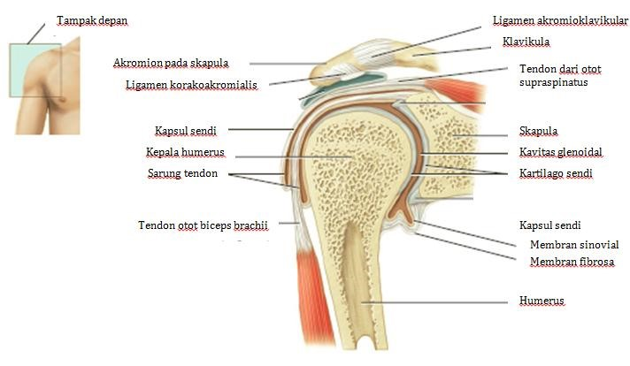
Pergeseran sendi dapat berupa subluksasi atau dislokasi. Subluksasi sendi adalah kondisi di mana masih terdapat kontak antara permukaan tulang-tulang penyusun sendi. Ketika kontak tersebut sudah tidak ada, sendi tersebut dikatakan mengalami dislokasi. Sama seperti patah tulang, subluksasi dan dislokasi sendi juga terjadi karena ketidakseimbangan antara gaya yang didapat oleh sendi dengan gaya yang dapat ditahan oleh sendi.

Slide 11
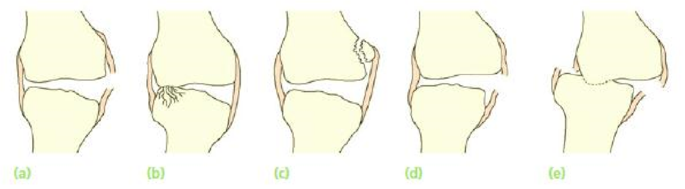
Berbagai cedera sendi. A) ruptur ligamen. B) dan C) patah tulang karena tarikan ligamen. D) subluksasi. E) dislokasi

Slide 12
Tanda dan Gejala
Riwayat trauma
Rasa nyeri
Gangguan pergerakan sendi
Pemeriksaan fisik
Ditemukan bengkak
Perubahan bentuk
Gangguan pergerakan
Serta nyeri tekan pada sendi yang cedera

Slide 13
Tanda dan Gejala
Tanda dan gejala pergeseran sendi memang mirip dengan patah tulang, yang membedakannya adalah lokasi dan jenis trauma. Lokasi ditemukannya tanda-tanda tersebut memang bisa mirip antara pergeseran sendi atau patah tulang di dekat persendian. Mengenai riwayat trauma, pergeseran sendi biasanya didahului oleh pergerakan sendi, sementara patah tulang biasanya didahului oleh gaya dari luar seperti pukulan benda keras atau terjatuh.

Slide 14
Pertolongan Pertama Patah Tulang dan Cidera Sendi

Slide 15
Pertolongan Pertama Patah Tulang dan Cidera Sendi
Selama korban masih di tempat kejadian cedera, ada pertolongan pertama yang dapat dilakukan. Tatalaksana tersebut adalah pemasangan bidai sederhana. Pemasangan bidai dilakukan setelah dipastikan tidak ada gangguan pada pernapasan dan sirkulasi korban dan luka sudah ditangani. Bidai bertujuan untuk mencegah pergerakan (imobilisasi) pada tulang dan sendi yang mengalami cedera. Imobilisasi ini menghindari pergerakan yang tidak perlu, sehingga mencegah perburukan patah tulang dan cedera sendi serta menghindari rasa nyeri. Pemasangan bidai juga akan memberikan gaya tarik dengan perlahan namun konsisten sehingga membantu mereposisi bagian yang cedera mendekati posisi normalnya.

Slide 16
Bidai sederhana dapat dibuat dari bahan apapun yang kaku, seperti :
Kayu
Penggaris
Tongkat

Slide 17
Ada beberapa hal yang perlu diperhatikan dalam pemasangan bidai, yaitu :
1. Bidai harus cukup panjang. Pada kasus patah tulang: Melewati sendi yang ada di pangkal dan ujung tulang yang patah. Pada kasus cedera sendi : Mencapai dua tulang yang mengapit sendi yang cedera.
2. Bidai harus cukup kuat untuk menghindari gerakan pada bagian yang patah tulang atau sendi yang cedera, namun tidak mengganggu sirkulasi.
3. Bila tidak ada alat yang kaku untuk dijadikan bidai, bagian tubuh yang cedera bisa diikatkan dengan bagian tubuh yang sehat, misalnya dengan membalut lengan ke tubuh, atau membalut kaki ke kaki yang sehat.

Slide 18
Berikut adalah langkah-langkah pemasangan bidai :
1. Pastikan lokasi luka, patah tulang atau cedera sendi dengan memeriksa keseluruhan tubuh korban (expose) dan membuka segala jenis aksesoris yang menghalangi (apabila tidak melukai korban lebih jauh).
2. Perhatikan kondisi tubuh korban, tangani perdarahan jika perlu. Bila terdapat tulang yang mencuat, buatlah donat dengan menggunakan kain dan letakkan pada tulang untuk mencegah pergerakan tulang.
3. Memeriksa PMS korban, apakah pada ujung tubuh korban yang cedera masih teraba nadi (P, Pulsasi), masih dapat digerakkan (M, Motorik), dan masih dapat merasakan sentuhan (S, Sensorik) atau tidak.

Slide 19
Berikut adalah langkah-langkah pemasangan bidai :
4. Tempatkan bidai di minimal dua sisi anggota badan yang cedera (misal sisi samping kanan, kiri, atau bagian bawah). Letakkan bidai sesuai dengan lokasi cedera.
5. Hindari mengangkat tubuh pasien untuk memindahkan pengikat bidai melalui bawah bagian tubuh tersebut. Pindahkan pengikat bidai melalui celah antara lekukan tubuh dan lantai. Hindari membuat simpul di permukaan patah tulang.
6. Buatlah simpul di daerah pangkal dan ujung area yang patah berada pada satu sisi yang sama. Lalu, pastikan bidai dapat mencegah pergerakan sisi anggota badan yang patah. Beri bantalan/padding pada daerah tonjolan tulang yang bersentuhan dengan papan bidai dengan menggunakan kain.

Slide 20
Berikut adalah langkah-langkah pemasangan bidai :
7. Memeriksa kembali PMS korban, apakah pada ujung tubuh korban yang cedera masih teraba nadi (P, Pulsasi), masih dapat digerakkan (M, Motorik), dan masih dapat merasakan sentuhan (S, Sensorik) atau tidak. Bandingkan dengan keadaan saat sebelum pemasangan bidai. Apabila terjadi perubahan kondisi yang memburuk (seperti: nadi tidak teraba dan / atau tidak dapat merasakan sentuhan dan / atau tidak dapat digerakkan) maka pemasangan bidai perlu dilonggarkan.
8. Tanyakan kepada korban apakah bidai dipasang terlalu ketat atau tidak. Longgarkan balutan bidai jika kulit disekitarnya menjadi :
Pucat atau kebiruan
Sakit bertambah
Kulit di ujung tubuh yang cedera menjadi dingin
Ada kesemutan atau mati rasa

Slide 21
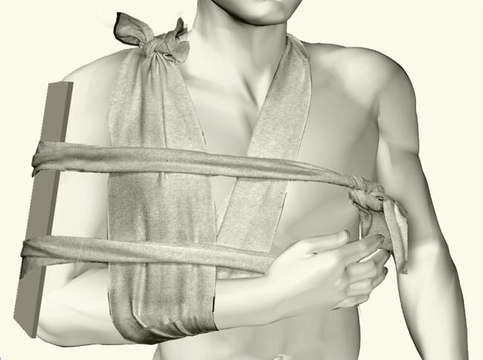
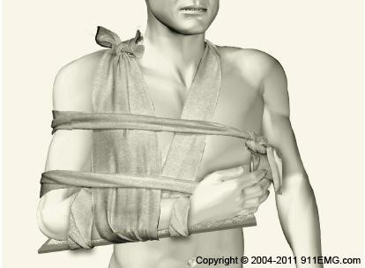
Pemasangan bidai untuk patah tulang lengan atas atau pergeseran sendi bahu
Pemasangan bidai untuk patah tulang lengan bawah atau pergeseran sendi siku

Slide 22
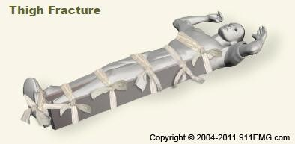
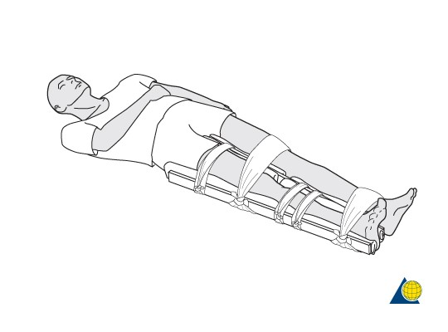
Pemasangan bidai untuk patah tulang tungkai atas
Pemasangan bidai untuk patah tulang tungkai bawah

Slide 23
THANK YOU

